Slide 1
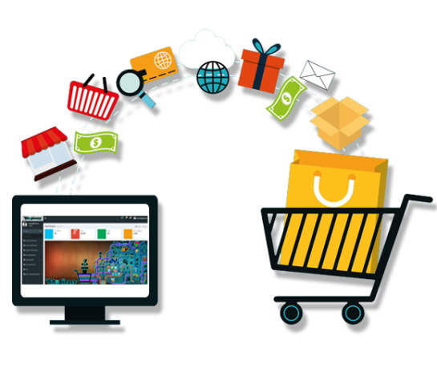
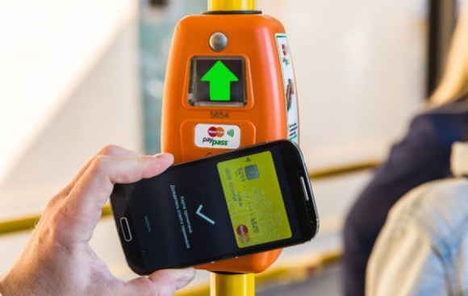
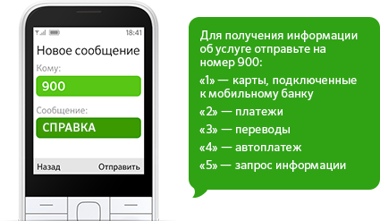

Slide 2
Примеры использования Интернета в жизни
оплата счетов (мобильный, банковский и т.д);
перевод средств (с карты на карту, с карты
на мобильный телефон и т.д.);
безналичная оплата (магазин, автобус,
кинотеатр и т.д);
государственные услуги (оплата штрафов,
коммунальных услуг, запись к врачу и т.д.);

Slide 3
Безопасность в Интернете

Slide 4
Безопасность в Интернете

Slide 5
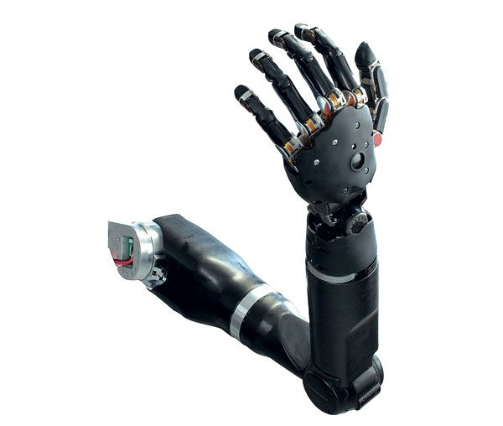
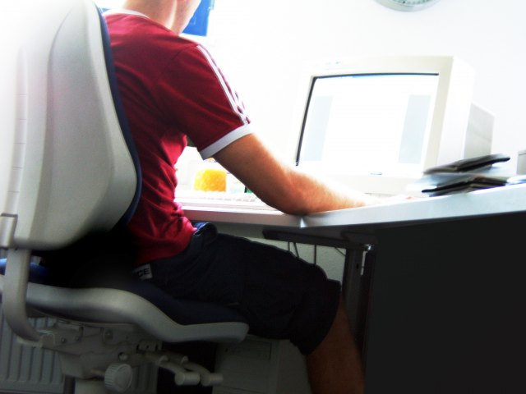
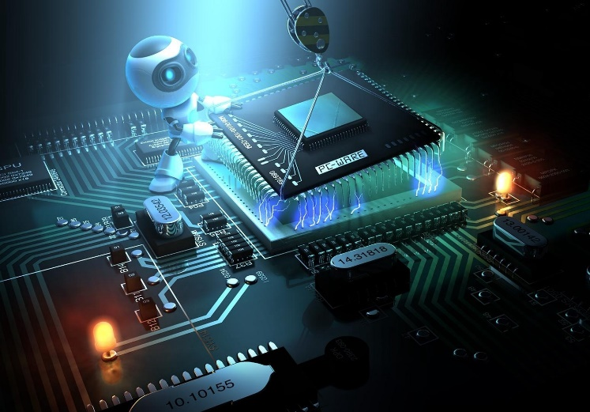
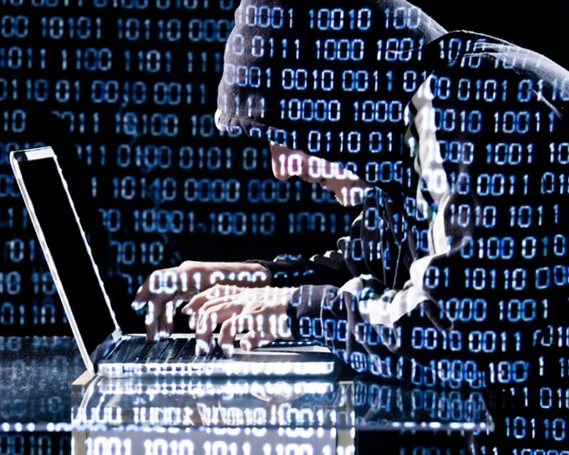
киберигрок
Безопасность в Интернете
киберустройства
кибернетика
кибератака

Slide 6
киберигрок
Безопасность в Интернете
киберустройства
кибернетика
кибератака

Slide 7
Безопасность в Интернете

Slide 8
Безопасность в Интернете
кибербезопасность

Slide 9
Безопасность в Интернете
Кибербезопасность – это набор методов и способов, предназначенных для защиты компьютеров, компьютерных сетей, программ и данных
от несанкционированного доступа к информации,
от её копирования, изменения или уничтожения

Slide 10
Безопасность в Интернете
Кибербезопасность – это набор методов и способов, предназначенных для защиты компьютеров, компьютерных сетей, программ и данных
от несанкционированного доступа к информации,
от её копирования, изменения или уничтожения

Slide 11
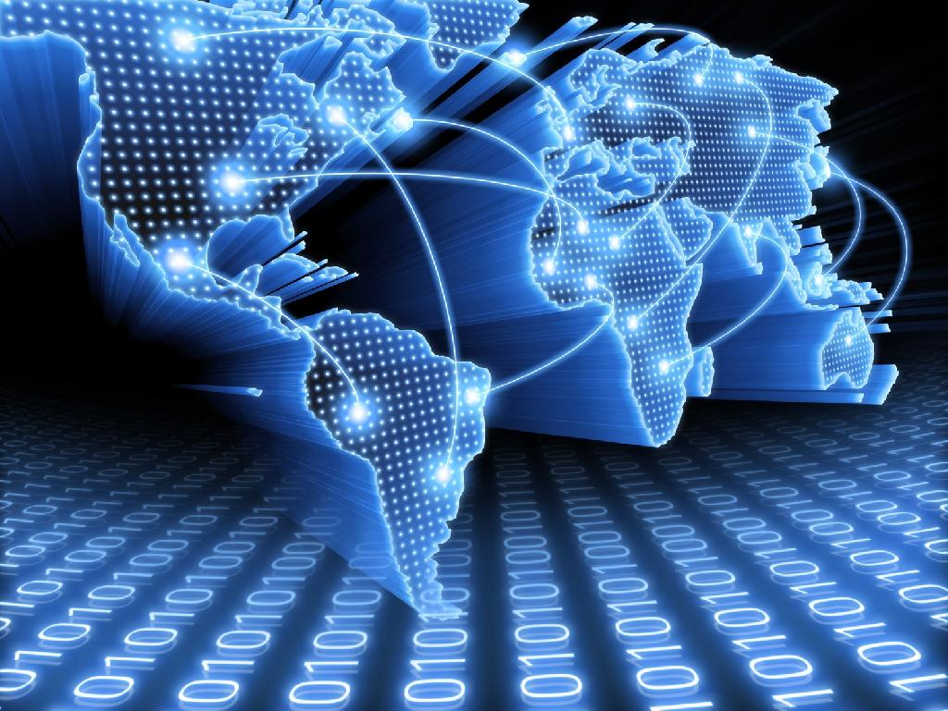
Безопасность в Интернете
Киберпрострнаство - глобальное информационное пространство, которое состоит из множества компьютеров, устройств, их соединяющих, спутников. В нем происходит общение через социальные сети, чаты, телефонные разговоры, передача больших объемов данных на очень высокой скорости.

Slide 12
Безопасность в Интернете
Кибербезопасность – это набор методов и способов, предназначенных для защиты компьютеров, компьютерных сетей, программ и данных
от несанкционированного доступа к информации,
от её копирования, изменения или уничтожения.

Slide 13
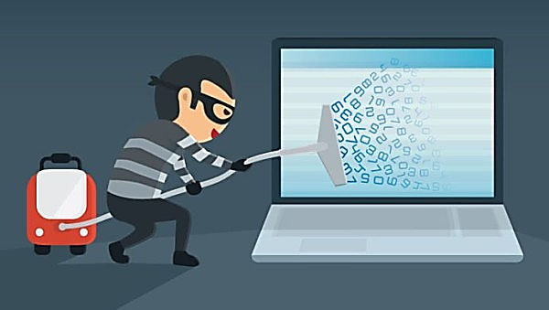
Безопасность в Интернете
Киберугроза – это незаконное проникновение или угроза вредоносного проникновения в виртуальное пространство для достижения политических, социальных или иных целей.

Slide 14
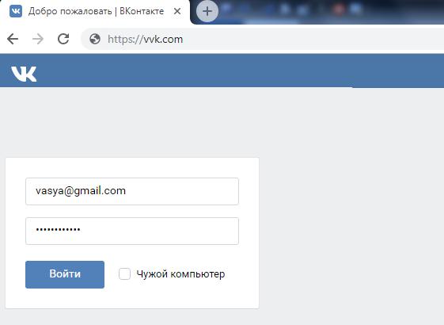
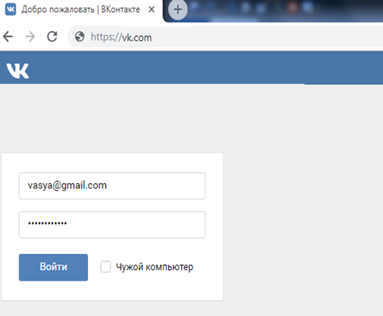
Безопасность в Интернете

Slide 15
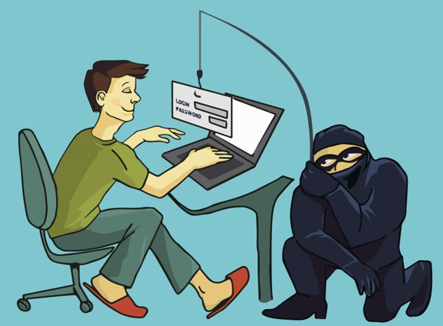
Безопасность в Интернете

Slide 16
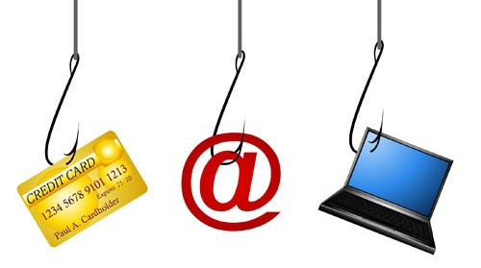
Безопасность в Интернете
Фи́шинг - вид Интернет-мошенничества,
целью которого является получение доступа
к конфиденциальным данным пользователей - логинам и паролям.

Slide 17
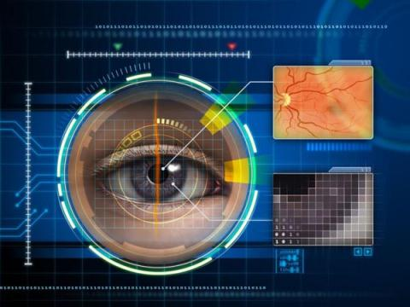
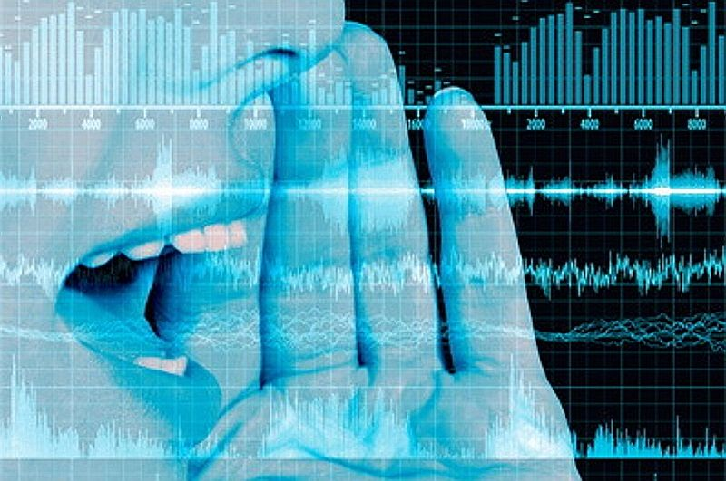
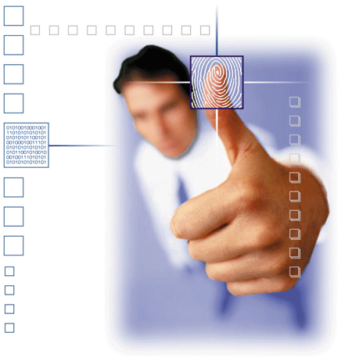
Защита данных

Slide 18
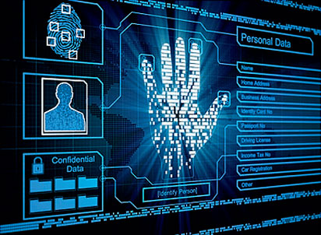
Защита данных
Биометрическая защита данных — это способ защиты информации с помощью физиологических и биологических особенностей человека, на основании которых можно установить его личность.

Slide 19
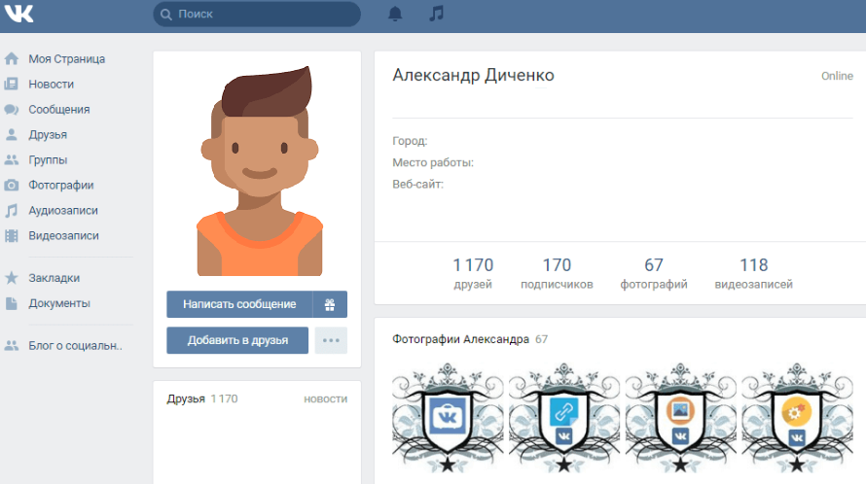
Безопасность в Интернете

Slide 20
Безопасность в Интернете
Информация, которую безопасно размещать:
хобби;
любимые фильмы/музыка;
Информация, которую не следует размещать:
номер школы;
адрес проживания;
номер телефона;
паспортные данные.

Slide 21
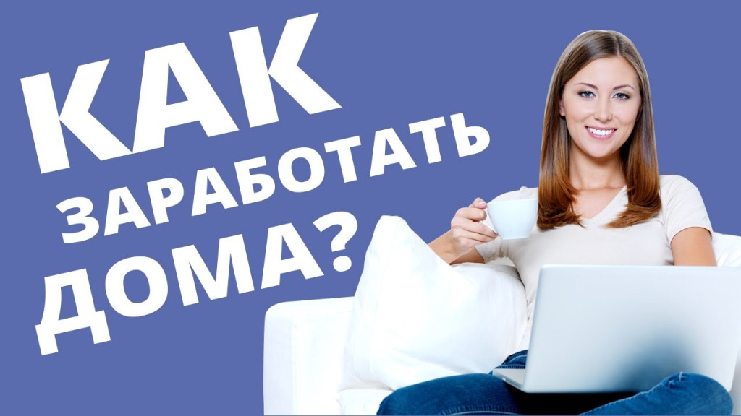
Безопасность в Интернете

Slide 22
Безопасность в Интернете

Slide 23
Авторское право
Российские законы защиты авторских прав:
Гражданский кодекс Российской Федерации;
Конституция Российской Федерации;
Федеральный закон №5351–1 «Об авторском праве и смежных правах».

Slide 24
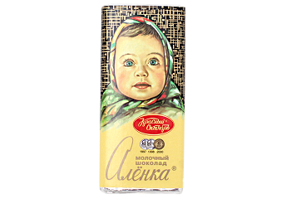
Авторское право

Slide 25
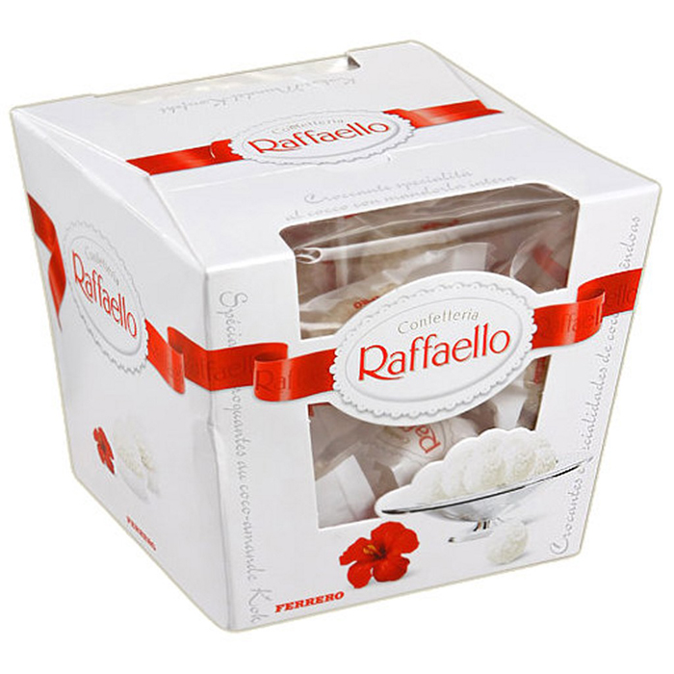
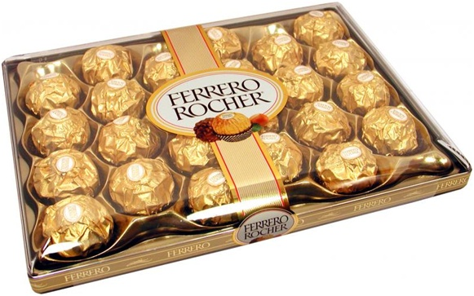
Авторское право

Slide 26
Благодарю за внимание!

